Slide 1


Slide 2
OBJETIVOS
O que são e para que servem os Compostos Bioativos;
Como prescrevê-los;
Atualizações sobre o tema.

Slide 3
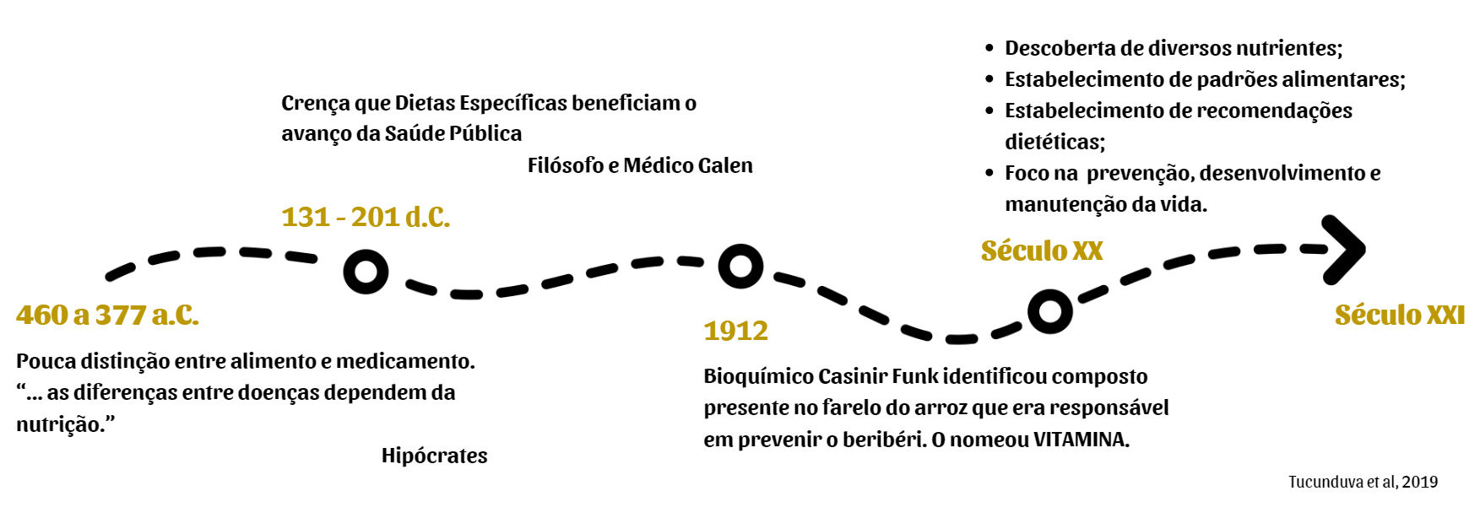

EVOLUÇÃO

Slide 4



PARA QUE SERVEM?
WE NEED TO TRANSITION TO A CLEAN ENERGY ECONOMY.
AÇÃO
ANTIOXIDANTE.
AÇÃO
ANTI-INFLAMATÓRIA
AUXÍLIO
SISTEMA IMUNE
RECUPERAÇÃO
Cullen et al, 2021. Kim et al, 2020. Qwens, 2018. Rothschild et al, 2019

Slide 5
RECUPERAÇÃO:
WE NEED TO TRANSITION TO A CLEAN ENERGY ECONOMY.
“Recuperação é a restauração da capacidade de desempenho.”
Asker Jeukendrup

Slide 6

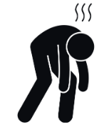

DESGASTE X RECUPERAÇÃO
DEFINIR ESTRATÉGIA:
RECUPERAÇÃO AGUDA
RECUPERAÇÃO A LONGO PRAZO / ADAPTAÇÃO
TEMPO
INTENSIDADE
FATORES EXTERNOS
RESTAURAÇÃO DA CAPACIDADE DE DESEMPENHO
Cullen et al, 2021. Kim et al, 2020. Qwens, 2018. Rothschild et al, 2019

Slide 7




PILARES FUNDAMENTAIS
WE NEED TO TRANSITION TO A CLEAN ENERGY ECONOMY.
Monitoramento Constante das Cargas de Treino
CONTROLE DE CARGA
PERIODIZAÇÃO DO TREINAMENTO
Treinador como Líder do Processo
01.
02.
ALIMENTAÇÃO BALANCEADA
DESCANSO
CONTROLE DO ESTRESSE
03.
Recomendações Nutricionais Tradicionais
Qualidade e Tempo de Sono e Controle de Condições Estressoras
Cullen et al, 2021. Kim et al, 2020. Qwens, 2018. Rothschild et al, 2019

Slide 8



REC. LONGO PRAZO
WE NEED TO TRANSITION TO A CLEAN ENERGY ECONOMY.
CUMPRIMENTO DOS PILAES FUNDAMENTAIS
Treino, Alimentação Balanceada e Descanso
Adaptação Muscular e Cardiovascular
01.
02.
TREINO COMO PRINCIPAL AGENTE ANTIOXIDANTE
03.
MONITORAMENTO CONSTANTE DAS CARGAS DE TREINO
Enzimas Específicas:
Superóxido Dismutase e Glutationa Peroxidase
Monitoramento de Carga Eficaz
Cullen et al, 2021. Kim et al, 2020. Qwens, 2018. Rothschild et al, 2019

Slide 9


REC. CURTO PRAZO
WE NEED TO TRANSITION TO A CLEAN ENERGY ECONOMY.
Auxílio Medicamentoso e/ou Altas Doses de Compostos Bioativos
CUMPRIMENTO DOS PILAES FUNDAMENTAIS
Treino, Alimentação Balanceada e Descanso
01.
02.
USO DE ANTIOXIDANTES, ANTI-INFLAMATÓIROS E BANHEIRA DE GELO
03.
MONITORAMENTO CONSTANTE DAS CARGAS DE TREINO
Banheira de Gelo e Métodos de Manipulação Fisioterápico
Monitoramento de Carga Eficaz
Cullen et al, 2021. Kim et al, 2020. Qwens, 2018. Rothschild et al, 2019

Slide 10
ESTRATÉGIA ASSERTIVA
CURTO PRAZO
USAR OU NÃO ALTAS DOSES DE ANTIOXIDANTES?
MANTER OBJETIVO PRINCIPAL EM MENTE
LONGO PRAZO

Slide 11
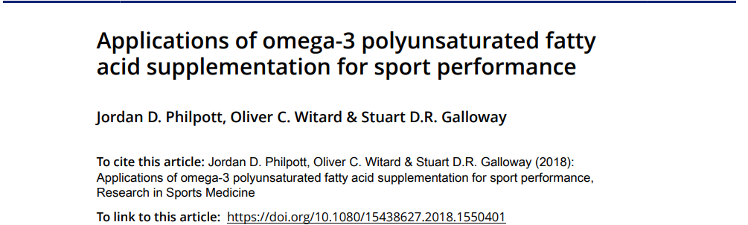

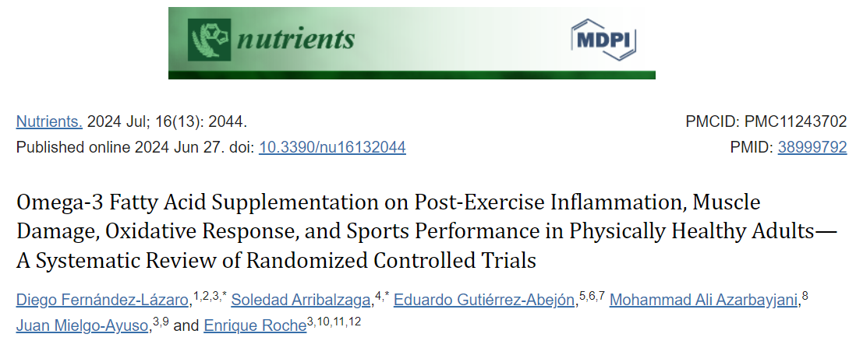
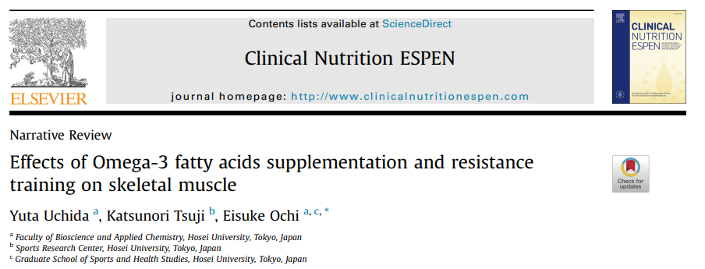
ÔMEGA 3

Slide 12
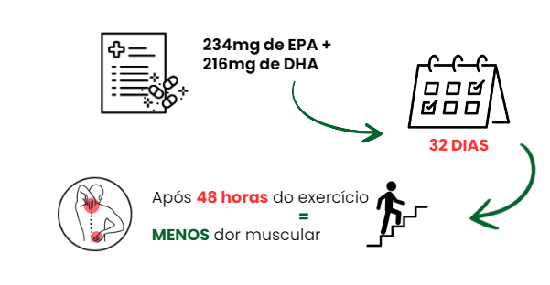
ÔMEGA 3
Fernandéz-Lazaro et al, 2024. Philpott, 2018. Spite et al, 2014. Uchida et al, 2023.

Slide 13
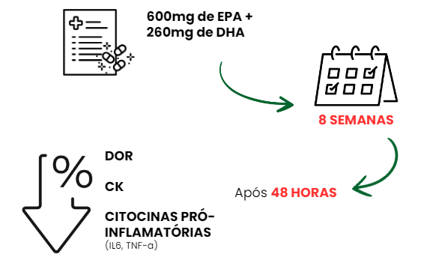
ÔMEGA 3
Fernandéz-Lazaro et al, 2024. Philpott, 2018. Spite et al, 2014. Uchida et al, 2023.

Slide 14
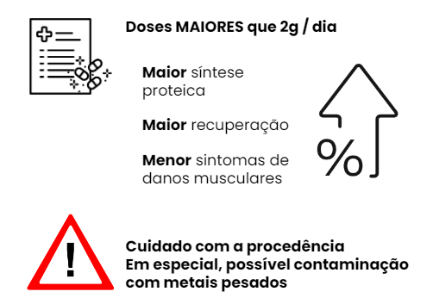
ÔMEGA 3
Fernandéz-Lazaro et al, 2024. Philpott, 2018. Spite et al, 2014. Uchida et al, 2023.

Slide 15
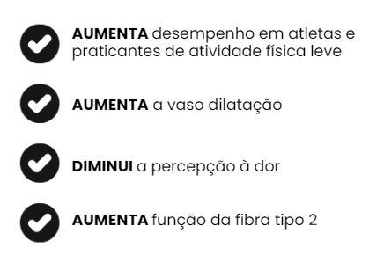

BETERRABA
Gallardo et al, 2019. Macuh et al, 2021. Maughan et al, 2018. Senefeld et al, 2020. Tan et al, 2022.

Slide 16
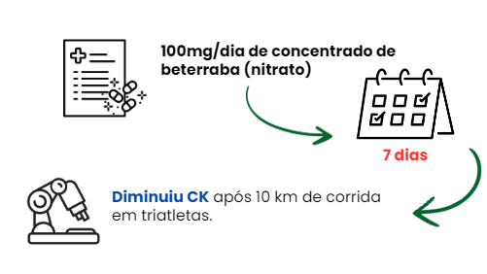
BETERRABA
Gallardo et al, 2019. Macuh et al, 2021. Maughan et al, 2018. Senefeld et al, 2020. Tan et al, 2022.

Slide 17
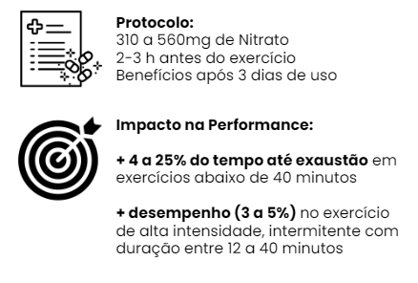
BETERRABA
Gallardo et al, 2019. Macuh et al, 2021. Maughan et al, 2018. Senefeld et al, 2020. Tan et al, 2022.

Slide 18
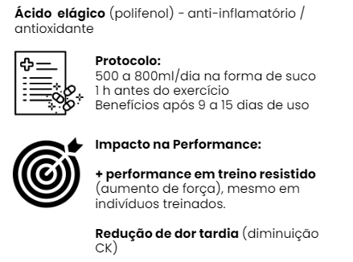

ROMÃ
Anmar, 2016. Bacelar et al, 2023. Maughan et al, 2018. Trombold, 2010.

Slide 19
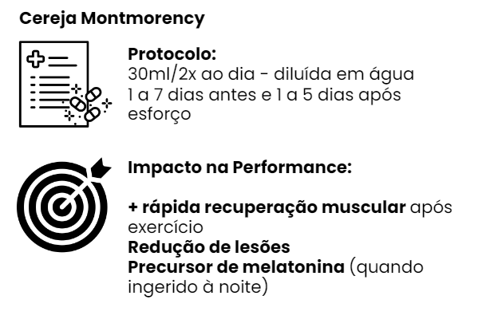

TART CHERRY
Abreu et al, 2023. Bowtell, 2012. Hutchison, 2016. Maughan et al, 2018.

Slide 20
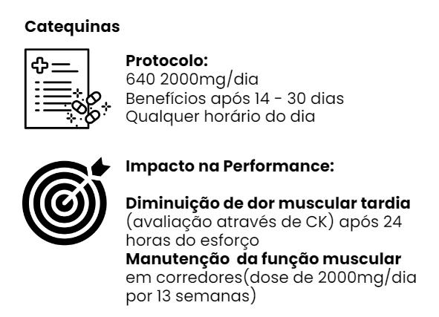

CHÁ VERDE
Herrlinger, 2015. Maughan et al, 2018. Pan et al, 2018. Sidhu et al, 2024.

Slide 21
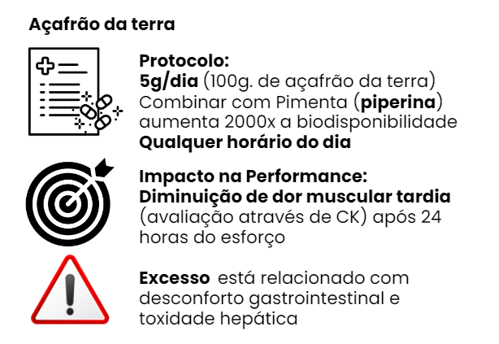

CURCUMINA
Maughan et al, 2018. Oxley et al, 2024. Rawson et al, 2017. Tanabe et al, 2024.

Slide 22
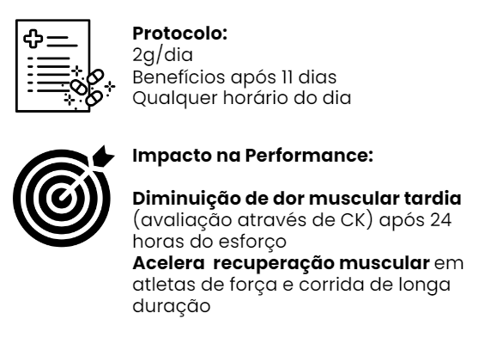

GENGIBRE
Appell et al, 2024. Philpott, 2018. Rafieipour et al, 2024. Spite et al, 2014. Tsuchiya, 2016.

Slide 23
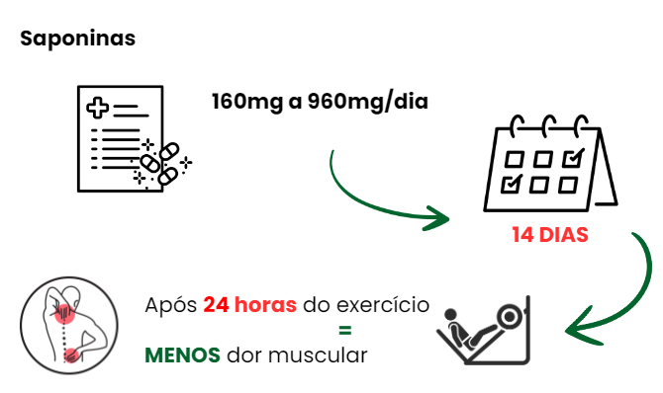

GINSENG
Cambria et al, 2023. Coldwell, 2018. Pumpa, 2013.

Slide 24
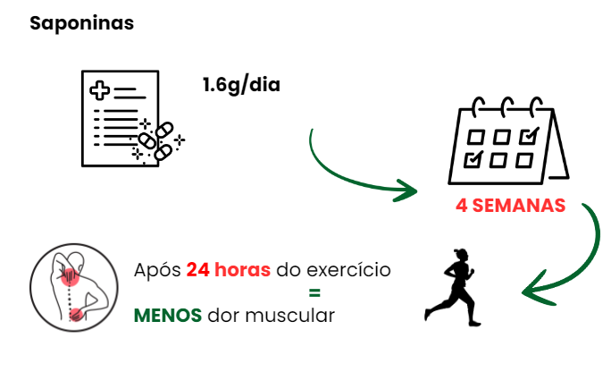
GINSENG
Cambria et al, 2023. Coldwell, 2018. Pumpa, 2013.

Slide 25

Contato Victor:
OBRIGADO!
www.neex2024.com.br

